Slide 1

GUI (Graphical User Interface)
Python

Slide 2
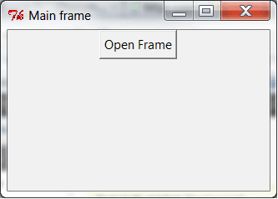
Módulo Tkinter (Tcl/Tk)
Se considera un estándar para la interfaz gráfica de usuario para Python y es el que viene por defecto con la instalación.
Python –m tkinter
Notes:
Tcl/Tk library implementation
un binding es una adaptación de una biblioteca para ser usada en un lenguaje de programación distinto de aquel en el que ha sido escrita.

Slide 3
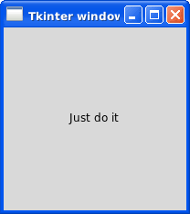
Etiqueta (Label class)
El widget de etiqueta es un widget estándar de Tkinter que se utiliza para mostrar un texto o una imagen en la pantalla. La etiqueta solo puede mostrar texto en una sola fuente, pero el texto puede abarcar más de una línea.

Slide 4
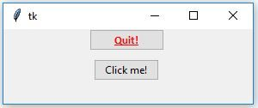
Botón (Button class)
Los botones pueden contener texto o imágenes, y puede asociar una función o método de Python con cada botón. Cuando se presiona el botón, Tkinter llama automáticamente esa función o método.
El botón solo puede mostrar texto en una sola fuente, pero el texto puede abarcar más de una línea.

Slide 5
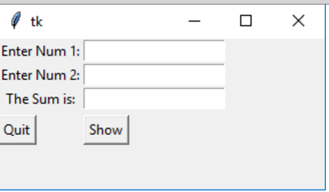
Entrada de texto (Entry class)
El widget de entrada es un widget estándar de Tkinter que se usa para ingresar o mostrar una sola línea de texto.

Slide 6
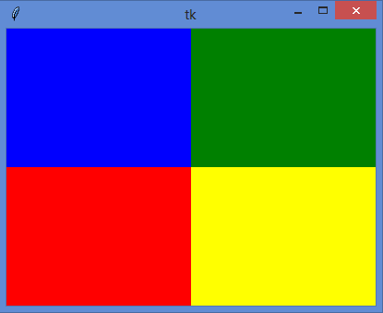
Frame (Frame class)
Un frame es una región rectangular de la pantalla, es usado como el padre geométrico para otros widgets, es un contenedor de widgets.
Son usados para agrupar widgets en plantillas más complejas.

Slide 7
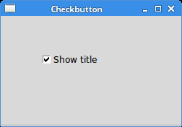
Checkbutton class
El widget Checkbutton es un widget Tkinter estándar que se usa para implementar selecciones on-off. Los botones de verificación pueden asociar una función o método de Python con cada botón. Cuando se presiona el botón, Tkinter llama a esa función o método.

Slide 8
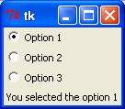
Radiobutton class
El botón Radiobutton es un widget estándar de Tkinter que se utiliza para implementar una de las muchas selecciones. Cuando se presiona el botón, Tkinter llama automáticamente esa función o método.
Cada grupo de widgets de Radiobutton debe estar asociado con una sola variable. Cada botón representa un único valor para esa variable.

Slide 9
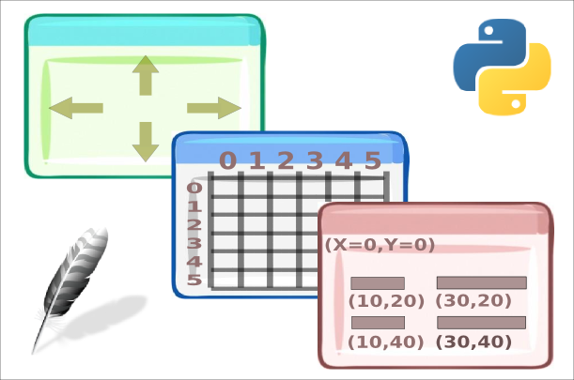
GESTORES DE GEOMETRÍA
grid
pack
place

Slide 10

grid
El administrador de geometría de cuadrícula coloca los widgets en una tabla bidimensional. El widget maestro se divide en un número de filas y columnas, y cada "celda" en la tabla resultante puede contener un widget.

Slide 11
Pack
El administrador de geometría del paquete empaqueta widgets en filas o columnas. Puede usar opciones como fill, expand y side para controlar este administrador de geometría.

Slide 12
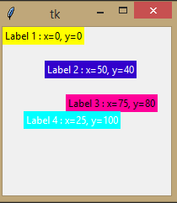
Place
El más simple de los tres administradores de geometría general proporcionados en Tkinter. Le permite establecer explícitamente la posición y el tamaño de una ventana, ya sea en términos absolutos o en relación con otra ventana.

Slide 13
Eventos
Tkinter proporciona un mecanismo poderoso para permitirle lidiar con los eventos usted mismo. Para cada widget, puede enlazar funciones y métodos de Python a eventos.
ACCION DETECTADA POR UN PROGRAMA

